Slide 1
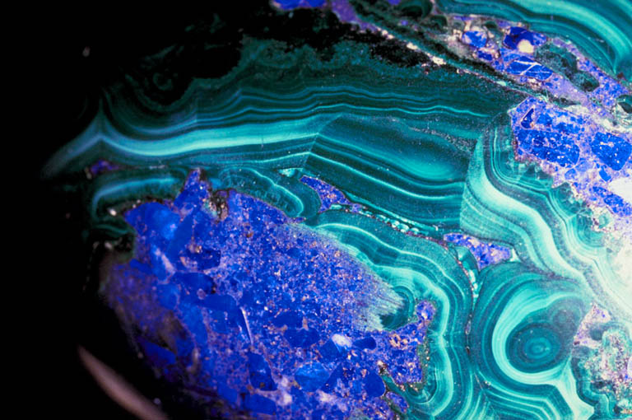
Полезные ископаемые
3 класс
Климкина Елена Евгеньевна,
учитель начальных классов
МОУ СОШ №11
г.Саров Нижегородской области

Slide 2
План урока:
Что такое полезные ископаемые
Для чего добывают полезные ископаемые
Как добывают полезные ископаемые

Slide 3
Полезные ископаемые-
это горные породы и минералы, которые человек использует в хозяйстве.
состояние
твердые
жидкие
газообразные
гранит, известняк, слюда, песок
нефть
природный газ

Slide 4
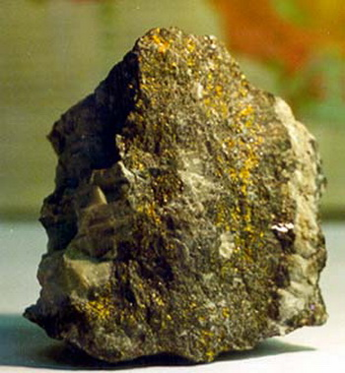
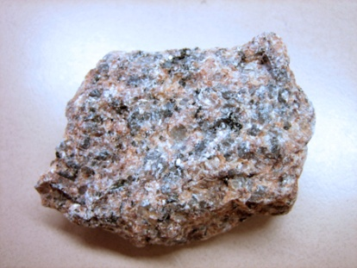
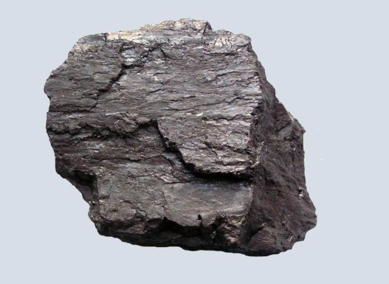
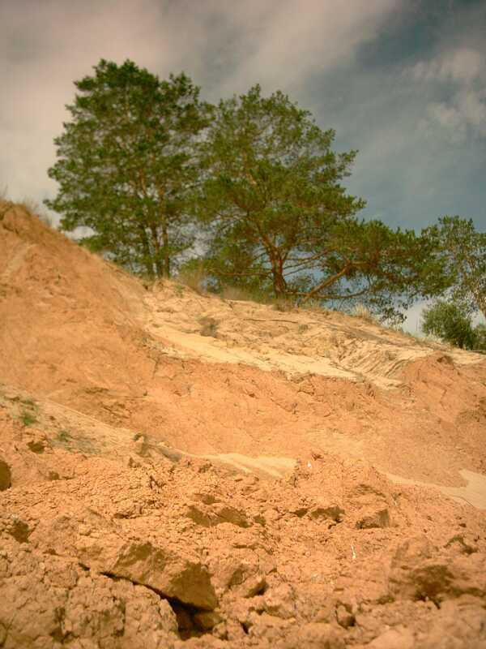
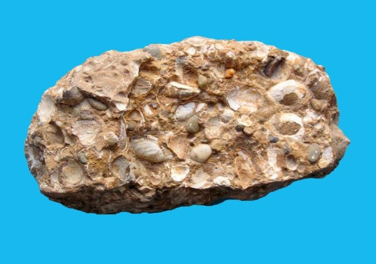
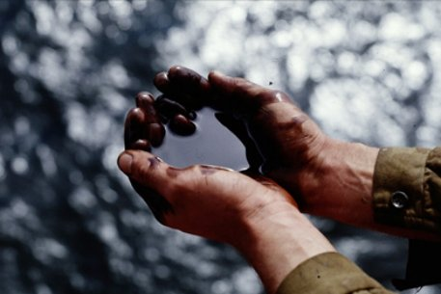
Назови полезные ископаемые
каменный уголь
железная руда
нефть
гранит
известняк
глина

Slide 5
На поверхности земли
В карьере
Буровая установка
В шахте

Slide 6
Причинно-следственные связи
гранит
твердый и прочный
для строительства
каменный уголь
горючий
топливо
нефть
горючая
топливо
песок
сыпучий,
в состав входит кварц
для изготовления стекла

Slide 7
Применение полезных ископаемых
нефть
бензин
керосин
железная руда
чугун
гранит
строител.материал
известняк
строител.материал
глина
вазелин
мазут
асфальт
облицов. материал
известь
мел
бетон
сталь
бытовая техника
транспорт
посуда
строител. материал
игрушки
медицина
посуда

